Slide 1
节约用水
八（3）班主题班会

Slide 2
3月22日
世界水日宗旨是唤起公众的节水意识，加强水资源保护。为满足人们日常生活、商业和农业对水资源的需求，联合国长期以来致力于解决因水资源需求上升而引起的全球性水危机。1977年召开的“联合国水事会议”，向全世界发出严重警告：水不久将成为一个深刻的社会危机，石油危机之后的下一个危机便是水。1993年1月18日，第四十七届联合国大会作出决议，确定每年的3月22日为“世界水日”。

Slide 3
水是取之不尽，用之不竭的吗？ 答案是否定的。我国的人均水资源本来就不丰富。再不注意节约用水，我国将面临严重的水荒！

Slide 4
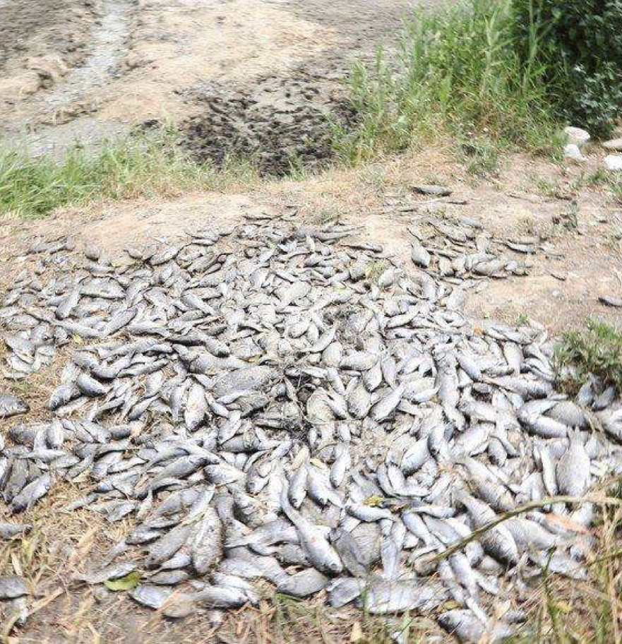
触目惊心——我们该如何保护水资源？

Slide 5
小调查
家庭只要注意改掉不良的用水习惯（如洗脸、刷牙时，让水一直流着等）就能节约水70%左右。调查一下家庭还有哪些浪费水的不良习惯。

Slide 6
刷牙——不间断放水30秒，用水约6升。
洗衣——洗衣机不间断地边注水边冲洗排水的洗衣方式，每次需用水约165升。
洗浴——过长时间不间断放水冲淋，会浪费大量水。盆浴时放水过多，以至溢出，或盆浴时一边打开水塞，一边注水，浪费将十分惊人。

Slide 7
做饭——水龙头大开长时间冲洗。烧开水时间过长。水蒸气大量蒸发。用自来水冲淋蔬菜、水果。
洗车——用水管冲洗20分钟，用水约240升。

Slide 8
家庭节水窍门之一 洗澡节水
(1)掌握调节冷热水比例,使用喷头洗淋浴。
(2)不要将喷头始终地开着,更不应敞开用水。
(3)洗澡要抓紧时间,先脚淋湿即关喷头,用肥皂或浴液搓洗,一次冲洗干净。
(4)洗澡时不要"顺便"洗衣物。澡盆洗澡,水不要放满,1/3-1/4盆足够用。

Slide 9
家庭节水窍门之二 厕所节水
(1)如果厕所的水箱过大,可以在里面竖放一块砖头或一只装满水的大可乐瓶,以减少冲水量。但要注意,砖头或可乐瓶不要妨碍水箱部件的运动。
(2)水箱漏水问题最多,进水止水橡皮不严,灌水不止,水满以后就从溢流孔流走;出水口止水橡皮不严,就不停流走水,进水管不停地进水。
(3)用收集的家庭废水可冲厕所,还可以一水多用。
(4)垃圾不论大小、粗细,都应从垃圾通道清除,而不要从厕所用水冲。

Slide 10
家庭节水窍门之三 清洗餐具节水
清洗餐具,可先用纸擦去油污再用热水洗,最后用温水或冷水冲干净。

Slide 11
家庭节水窍门之四 使用洗衣机节水
(1)洗少量衣服时,水位定得过高,不仅衣服洗不干净,还浪费水。
(2)衣服集中起来洗,也能省水。
(3)将漂洗的水留做洗涤脏衣服,一次可以省清水30-40升

Slide 12
校园节水知识
1.节水可以在水龙头先下功夫,在学校中全部使用节水型水龙头。
2.学校的花坛、林木灌溉全部使用滴灌。
3.引进中水处理设备,对学校使用过的废水循环利用。
4.对学校所有屋子的屋顶都加装雨水回收设施,回收雨水使用。

